Slide 1

一次性試卷生成系統
應用於線上考試之一次性試卷生成系統

Slide 2
1
公平性
2
相異性
五大特色
3
即時性
4
封閉性
5
方便性

Slide 3
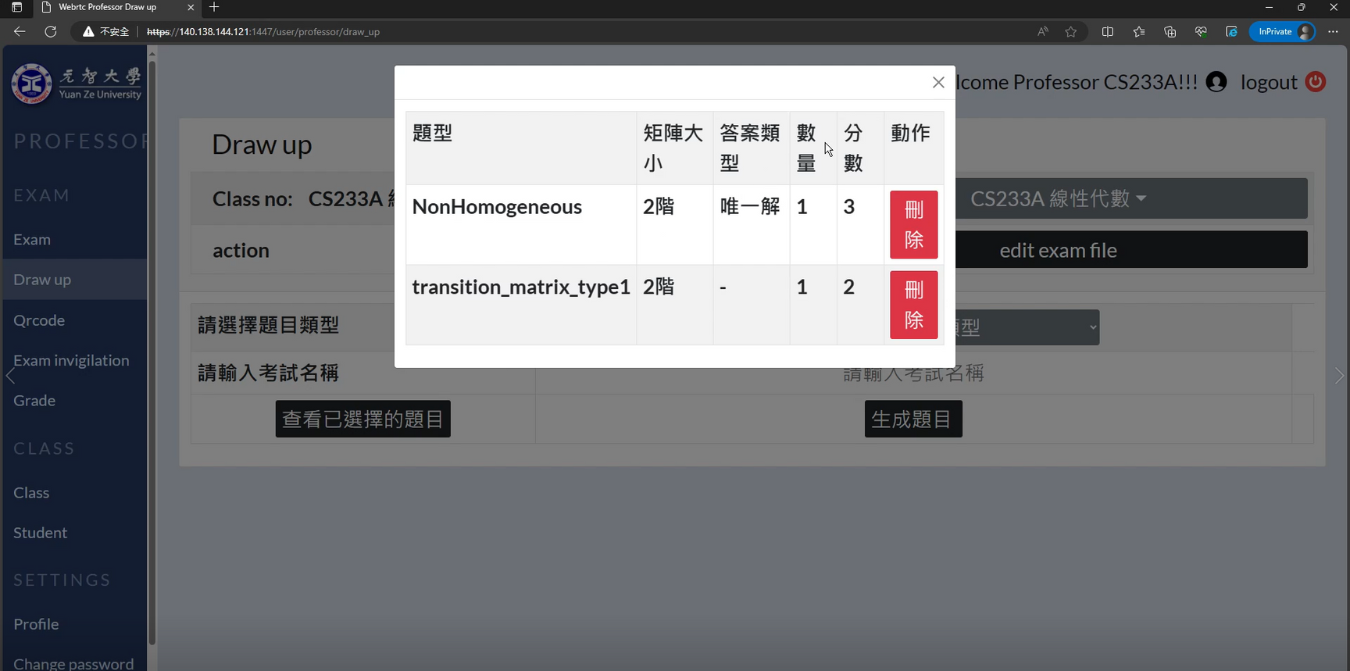
公平性

Slide 4
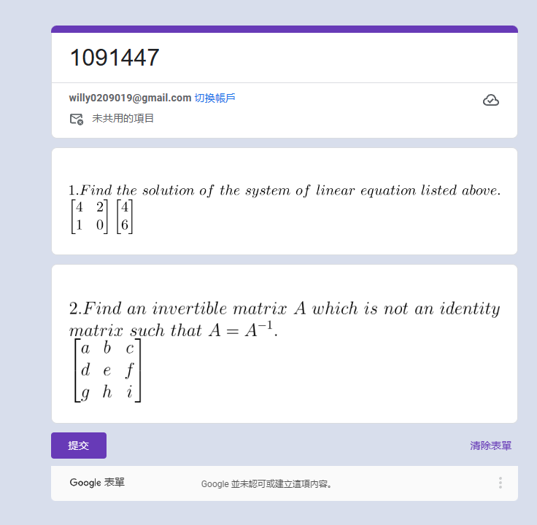
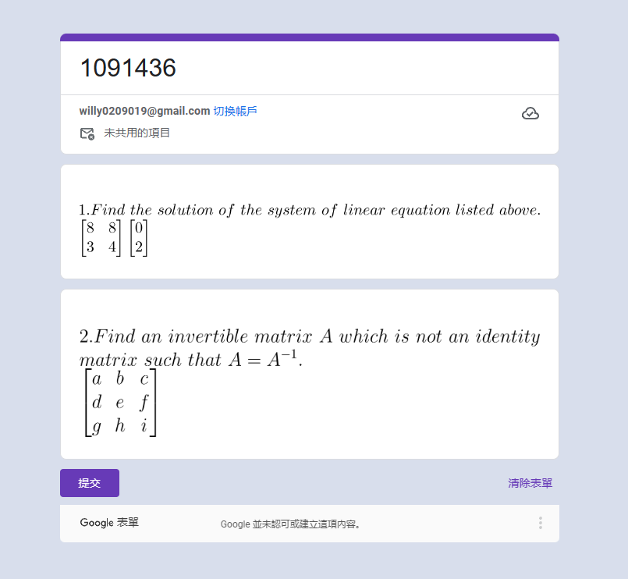
相異性

Slide 5
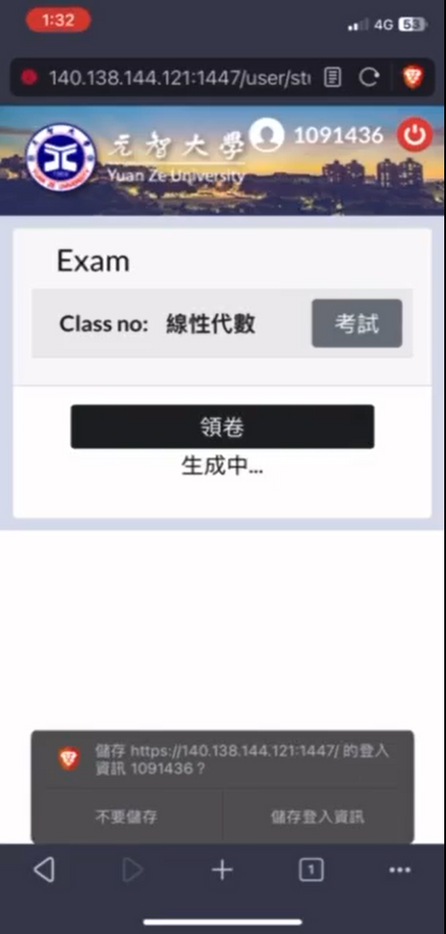
即時性

Slide 6
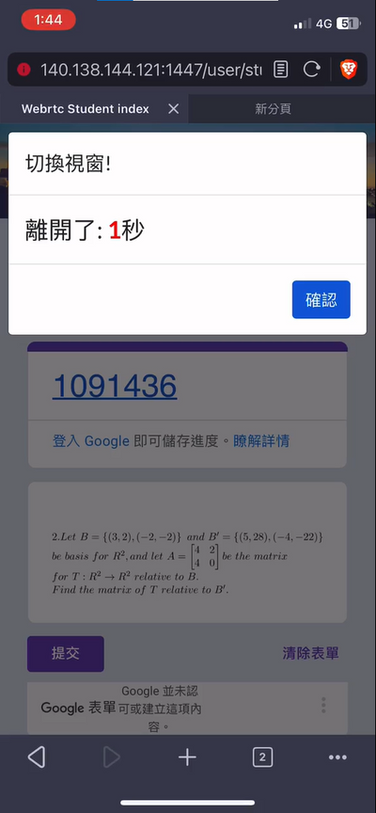
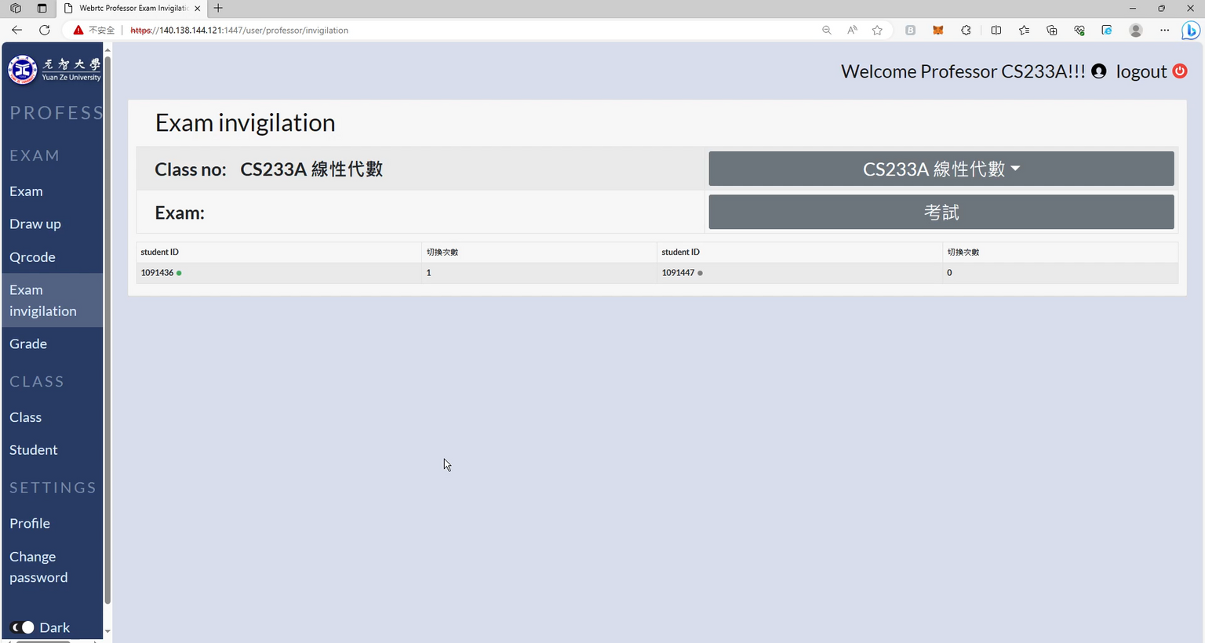
封閉性

Slide 7
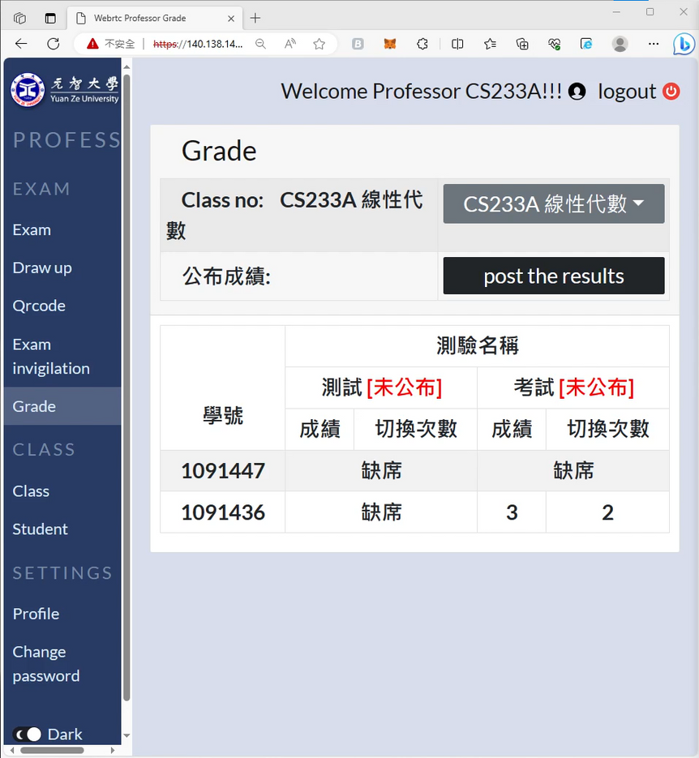
方便性

Slide 8

講解影片
https://www.youtube.com/watch?v=Z7eH_IkwrVI

